Slide 1
アジャイル開発と偽装請負
2021年10月11日
IPAデジタルシンポジウム
独立行政法人情報処理推進機構（IPA） 専門委員
ブレークモア法律事務所 弁護士
梅本 大祐

Slide 2
目次
偽装請負とは
偽装請負と判断された場合のペナルティ
派遣と請負・準委任の区別
アジャイル開発の偽装請負リスク
疑義応答集（第３集） 概要
各Q&Aの説明
疑義応答集が示唆する対応

Slide 3
偽装請負とは
偽装請負： 形式上は請負や準委任など、労働者派遣契約以外の契約を締結しておきながら、実態としては発注者が受注者の雇用する労働者に対して直接具体的な指揮命令をして作業を行わせているような場合をいう。
自らが雇用する労働者を第三者に使用させる場合、労働者派遣を用いなければならないため、請負や準委任を装うことは派遣法違反となる。 （なお、自らが雇用しない労働者を第三者に使用させる場合は、違法な労働者供給として職業安定法44条違反となる。）
請負・準委任
労働者派遣
受注者 （請負事業主）
発注者
受注者
（派遣元事業主）
発注者
（派遣先事業主）
請負契約 準委任契約
労働者派遣契約
雇用契約
指揮命令
雇用契約
指揮命令
労働者
労働者

Slide 4
偽装請負と判断された場合のペナルティ
請負・準委任ではなく、労働者派遣が行われたものとして扱われる
受注者（派遣をしたとして扱われる事業主）
労働者派遣事業の許可がない場合、無許可の派遣として罰則の対象（1年以下の懲役又は100万円以下の罰金。派遣法59条2号）となるおそれ
労働者派遣事業の許可がある場合、労働者派遣契約の締結や派遣就業条件の明示がなく、派遣元事業主としての義務も果たしていないため、当局による指導、勧告、改善命令、事業停止命令、許可取消しや罰則（適切な管理台帳の作成がない場合等、30万円以下の罰金。派遣法61条3号）の対象となるおそれ
発注者（派遣を受け入れたものとして扱われる事業主）
許可のある事業主以外からの派遣を受け入れることは禁止されており（派遣法24条の2）、また派遣先事業者としての義務を果たしていないため、当局による指導、勧告、公表や罰則（適切な管理台帳の作成がない場合等、30万円以下の罰金。派遣法61条3号）の対象となるおそれ
雇用申込み擬制（派遣法40条の6）の対象となるおそれ

Slide 5
派遣と請負・準委任の区別
行政の運用指針：派遣請負区分基準（「労働者派遣事業と請負により行われる事業との区分に関する基準」（昭和61年労働省告示37号））＋疑義応答集（第1集～第3集） 厚労省ウェブサイト： https://www.mhlw.go.jp/bunya/koyou/gigi_outou01.html
派遣と評価されないためには、以下をすべて満たす必要あり
1. 自己の雇用する労働者の労働力を自ら直接利用するものであること
(1)業務の遂行（業務の遂行方法、業務の遂行に関する評価等）に関する指示その他の管理を自ら行うこと
(2)労働時間等（始業及び終業の時刻、休憩時間、休日、休暇、労働時間延長、休日労働等）に関する指示その他の管理を自ら行うこと
(3)企業における秩序の維持、確保等のための指示その他の管理（労働者の服務上の規律に関する事項のための指示その他の管理、労働者の配置等の決定及び変更）を自ら行うこと
2. 請け負った業務を自己の業務として相手方から独立して処理するものであること
(1)業務の処理に要する資金につき、すべて自らの責任の下に調達し、かつ、支弁すること
(2)業務の処理について、民法、商法その他の法律に規定された事業主としてのすべての責任を負うこと
(3)次の①②のいずれかに該当するものであって、単に肉体的な労働力を提供するものであってはならないこと ①自己の責任と負担で準備し、調達する機械、設備若しくは器材(業務上必要な簡易な工具を除く。)又は材料若しくは資材により業務を処理 ②は自ら行う企画又は自己の有する専門的な技術若しくは経験に基づいて業務を処理

Slide 6
アジャイル開発の偽装請負リスク
アジャイル開発（スクラムを想定）では、、、
発注者と受注者が開発チームを構成し、管理責任者を介さず、担当者レベルで情報共有、助言・提案、議論等の密なコミュニケーションを行う
発注者側のプロダクトオーナーから開発チームに対し、プロダクトバックログの内容やプロダクトの要件について詳細説明をする
開発チーム全員が参加するコミュニケーションツールで連絡をする
→これらは発注者による業務の遂行方法の指示として偽装請負となりうる？ 偽装請負のリスクがアジャイル開発の普及を妨げているとの意見あり
⇒ 疑義解消に向け、厚労省が2021年9月に「『労働者派遣事業と請負により行われる事業との区分に関する基準』（37 号告示）に関する疑義応答集（第３集）」を公表

Slide 7
疑義応答集（第３集） 概要
Q1 アジャイル開発と契約方式 | A1 アジャイル開発のようなシステム開発の場合も、労働者派遣と請負等（委任、準委任含む）の区別は、派遣請負区分基準（前記の37号告示）に基づき判断される
Q2 基本的考え方 | A2 発注者側と受注者側の開発関係者が相互に密に連携し、随時、情報の共有や、システム開発に関する技術的な助言・提案を行っていたとしても、実態として、発注者と受注者の関係者が対等な関係の下で協働し、受注者側の開発担当者が自律的に判断して開発業務を行っていると認められる場合であれば、偽装請負と判断されない
Q3管理責任者の選任 | A3 両者が対等な関係の下で協働し、受注者側の開発担当者が自律的に開発業務を進めている限り、受注者側の管理責任者が会議や打ち合わせに同席していない場合があっても、それだけで直ちに偽装請負と判断されるわけではない
Q4 発注者側と受注者側開発担当者間のコミュニケーション | A4 発注者側の開発責任者が受注者側の開発担当者に対し、その開発業務の前提となるプロダクトバックログの内容についての詳細の説明や、開発業務に必要な開発の要件を明確にするための情報提供を行っても、それだけで直ちに偽装請負とは判断されない
Q5 開発チーム内のコミュニケーション | A5 実態として、両者の対等な関係の下で技術的な議論や助言・提案が行われ、受注者側の開発担当者が自律的に開発業務を進めていれば、偽装請負とは判断されない
Q6 会議や打ち合わせ等への参加 | A6 会議や打ち合わせ、電子メールやチャットツール、プロジェクト管理ツール等の利用において、発注者側と受注者側の双方の関係者が全員参加している場合でも、実態として、両者が対等な関係の下で情報の共有や助言・提案が行われ、受注者側の開発担当者が自律的に開発業務を進めているなら、偽装請負とは判断されない
Q7 開発担当者の技術・技能の確認 | A7 発注者が受注者に対し、技術者のシステム開発に関する技術・技能レベルと当該技術・技能に係る経験年数等を記載した「スキルシート」の提出を求めたとしても、個人を特定できるものではなく、発注者が労働者を指名したり特定の者の就業を拒否したりできるものでなければ、発注者が受注者の労働者の配置等に関与しているとまではいえない

Slide 8
Q２ 基本的考え方
Q2 アジャイル型開発は、発注者側の開発責任者と発注者側及び受注者側の開発担当者が一つのチームを構成して相互に密に連携し、随時、情報の共有や助言・提案をしながらシステム開発を進めるものですが、こうしたシステム開発の進め方は偽装請負となりますか。
A２（抜粋） 発注者側と受注者側の開発関係者が相互に密に連携し、随時、情報の共有や、システム開発に関する技術的な助言・提案を行っていたとしても、実態として、発注者と受注者の関係者が対等な関係の下で協働し、受注者側の開発担当者が自律的に判断して開発業務を行っていると認められる場合であれば、偽装請負と判断されるものではありません。
他方で、実態として、発注者側の開発責任者や開発担当者が受注者側の開発担当者に対し、直接、業務の遂行方法や労働時間等に関する指示を行うなど、指揮命令があると認められるような場合には、偽装請負と判断されることになります。

Slide 9
Q２ 基本的考え方
実態として、発注者と受注者の関係者が対等な関係の下で協働し、受注者側の開発担当者が自律的に判断して開発業務を行っていると認められる場合とは？
令和３年７月 21 日「第３回 派遣・請負区分のあてはめの明確化に関する実務者ヒアリング」要旨（https://www.mhlw.go.jp/content/000834227.pdf）抜粋：
＜「自律的に判断」について＞
〇 明確化の方向性について異存はないが、「自律的に判断」という言葉の意味は、要するに受注者側が発注者側の指示によらず、自らの裁量で開発を行う場合、言い換えると、発注者からの提案に従う必要がない場合ということを意味すると考えてよいか。
● 概ねそのとおり。受注者側が必ず従わなくてはならないものとはなっていないという趣旨。

Slide 10
Q３ 管理責任者の選任
Q3 アジャイル型開発において、開発チーム内では、個々の開発担当者が自律的に開発業務を進めることとしていることから、受注者側の管理責任者を選任していても、すべての会議や打ち合わせに同席しているわけではありませんが、この場合、偽装請負となりますか。また、管理責任者を選任していれば、偽装請負と判断されることはありませんか。
A3（抜粋） 両者が対等な関係の下で協働し、受注者側の開発担当者が自律的に開発業務を進めている限りにおいては、受注者側の管理責任者が会議や打ち合わせに同席していない場合があるからといって、それだけをもって直ちに偽装請負と判断されるわけではありません。
他方で、受注者側の開発担当者に対して業務の遂行方法や労働時間等に関する指示を行う必要がある場合や、開発の進捗に遅れが生じた際などに、受注者側の開発担当者に対し、仕事の割り付け、順序、緩急の調整等に関して指示を行う必要がある場合には、受注者が管理責任者を選任するなどして受注者自ら指揮命令を行う必要があり、発注者側の開発責任者や開発担当者が、直接受注者側の開発担当者に当該指揮命令を行ってしまうと、たとえ受注者において管理責任者を選任していたとしても、偽装請負と判断されることになります。

Slide 11
Q４～Q6 コミュニケーション
「実態として、発注者と受注者の関係者が対等な関係の下で協働し、受注者側の開発担当者が自律的に判断して開発業務を行っていると認められる場合」（Q2）であれば、
発注者側から受注者側開発担当者に対するプロダクトバックログの内容の詳細説明、開発業務必要な要件を明確化にするための情報提供(Q4)
開発チーム内での担当者間の技術的な議論・助言・提案（Q5）
電子メールやコミュニケーションツールを通じた、発注者から受注者側関係者全員への連絡（Q6）
は直ちに偽装請負と判断されるものではない。
他方、こうしたコミュニケーションが発注者側から受注者側開発担当者に対する業務の遂行方法や労働時間等に関する指示などの指揮命令と認められる場合は偽装請負と判断される。

Slide 12
Q７ スキルシート
Q7 アジャイル型開発では、開発担当者同士が情報共有や助言、提案を行いながら、個々の開発担当者が自律的に判断して開発業務を進めるため、そのような開発を行うことができる専門的な技術者が必要となりますが、国内ではアジャイル型開発を経験した技術者が少ない等の状況にあるため、開発担当者の技術や技能について、一定の水準を確保することが重要です。そこで、発注者から受注者に対し、開発担当者の技術・技能レベルや経験年数等を記載した「スキルシート」の提出を求めたいのですが、これに何か問題はありますか。
A7（抜粋） アジャイル型開発において、受注者側の技術力を判断する一環として、発注者が受注者に対し、受注者が雇用する技術者のシステム開発に関する技術・技能レベルと当該技術・技能に係る経験年数等を記載したいわゆる「スキルシート」の提出を求めたとしても、それが個人を特定できるものではなく、発注者がそれによって個々の労働者を指名したり特定の者の就業を拒否したりできるものでなければ、発注者が受注者の労働者の配置等の決定及び変更に関与しているとまではいえないため、「スキルシート」の提出を求めたからといって直ちに偽装請負と判断されるわけではありません。

Slide 13
疑義応答集が示唆する対応
Q2の示唆
こうした事態（引用注：発注者による受注者側開発担当者への指揮命令）が生じないよう、例えば、発注者側と受注者側の開発関係者のそれぞれの役割や権限、開発チーム内における業務の進め方等を予め明確にし、発注者と受注者の間で合意しておくことや、発注者側の開発責任者や双方の開発担当者に対して、アジャイル型開発に関する事前研修等を行い、開発担当者が自律的に開発業務を進めるものであるというようなアジャイル型開発の特徴についての認識を共有しておくようにすること等が重要です。
→IPAモデル契約及び関連資料（契約前チェックリスト及び進め方指針）を用いて、ユーザ企業とベンダ企業がアジャイル開発に関する理解を共有し、開発に関わるメンバの役割分担、権限、具体的な開発の進め方等を詳細かつ明確に取り決めることは、偽装請負リスクを低減するために有用と考えられる。
アジャイル開発版「情報システム・モデル取引・契約書」： https://www.ipa.go.jp/ikc/reports/20200331_1.html

Slide 14
ご清聴ありがとうございました

Slide 15
以下参考資料

Slide 16
派遣との区別に関連するモデル契約の条項
モデル契約第3条（体制）
甲（ユーザ企業）及び乙（ベンダ企業）は、開発対象プロダクトを開発するにあたり、別紙第6項で定めた業務（以下「本件業務」という。）を、それぞれ同項記載の役割分担に従って行うとともに、相手方の担当業務についても誠意をもって協力する。
甲及び乙は、本件業務を遂行するにあたり、別紙第4項の体制に基づき、それぞれ業務従事者を選任する。
甲及び乙は、それぞれ本件業務の実施責任者を選任し、本件業務に関する指示、要請、依頼等の連絡を行う場合には、双方の実施責任者を通じて行う。
甲及び乙は、労働関係法令及びその他の適用のある法令に基づき、自らの業務従事者に対する雇用主としての一切の義務を負い、自らの業務従事者に対して本件業務の遂行、労務管理及び安全衛生管理等に関する一切の指揮命令を行う。
（以下略）

Slide 17
派遣との区別に関連するモデル契約の条項
役割分担に関する規定（モデル契約4条、5条）
ユーザ企業の義務（４条） | ベンダ企業の義務（５条）
別紙で定める担当業務の実施 スクラムチームに対する適時の情報提供及び必要な意思決定 プロダクトオーナーの選任 （プロダクトオーナーの義務） スクラムチームに対し開発対象プロダクトのビジョンや意義を提示 プロダクトバックログ（開発する機能）の作成及び優先順位の変更 別紙で定める会議への出席 関係者との調整、フィードバック提供 個々の要求事項の完了確認、開発対象プロダクトの完成確認 | 別紙で定める担当業務の実施 善管注意義務を果たすため、プロダクトバックログ（開発する機能）の内容及び優先順位に関する助言、開発スケジュールの見通し、開発対象プロダクトの技術的なリスクに関する説明などの実施 スクラムマスターの選任 （スクラムマスターの義務） 本件業務の遂行の妨げとなりうる事象を積極的に把握し、それを排除するよう努力

Slide 18
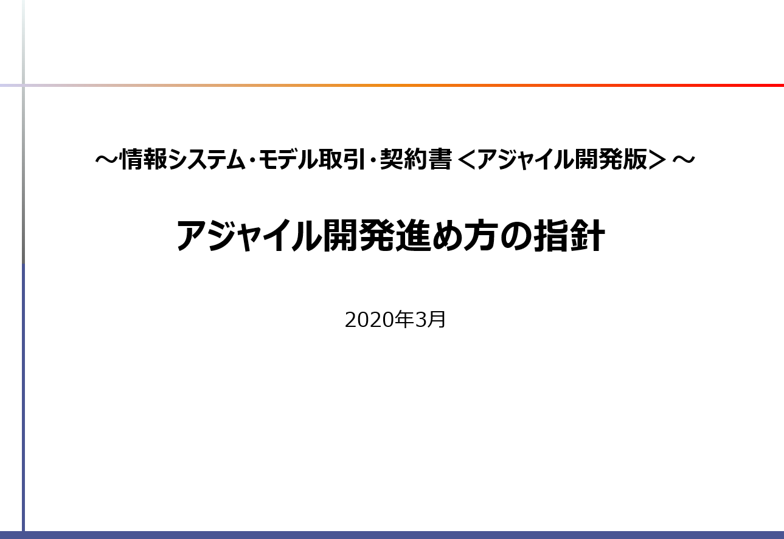
アジャイル開発進め方の指針
■概要
-アジャイル開発の概要
-スクラムのフレームワーク
■アジャイル開発のプロセス
-アジャイル開発のプロセス
-アジャイル開発の進め方
■アジャイル開発チームにおけるメンバーの役割
-役割（ロール）
-スクラムチームの体制
-開発プロセスと役割（ロール）の関連
■用語集

Slide 19
契約前チェックリスト
項目 | チェックポイント
1. プロジェクトの目的・ゴール | プロジェクトの目的（少なくとも当面のゴール）が明確であるか
 | ステークホルダーの範囲が明確になっているか
 | 目的についてステークホルダーと認識が共有されているか
2. プロダクトのビジョン | 開発対象プロダクトのビジョン（あるべき姿、方向性等）が明確であるか
 | 開発対象プロダクトのビジョンについてステークホルダーと認識が共有されているか
3. アジャイル開発に関する理解 | プロジェクトの関係者（スクラムチーム構成員及びステークホルダー）がアジャイル開発の価値観を理解しているか
 | プロジェクトの関係者がスクラムを理解しているか
4. 開発対象 | 開発対象プロダクトがアジャイル開発に適しているか
 | １チーム（最大で10名程度）の継続的対応にて、開発可能な規模であるか
5. 初期計画 | プロジェクトの初期計画が立案されているか
 | プロジェクトの基礎設計が行われているか
 | 完了基準、品質基準が明確になっているか
 | 十分な初期バックログがあるか（関係者間で初期のスコープの範囲が合意できているか）
6. 本契約に関する理解 | 本契約が準委任契約であることを理解しているか
7. 体制（共通） | ユーザ企業とベンダ企業の役割分担を理解しているか
 | 今回のプロジェクトにおける体制を理解しているか
8. ユーザの体制 | 適切なプロダクトオーナーを選任し、権限委譲ができるか
 | ユーザ企業としてプロダクトオーナーへの協力ができるか
9. ベンダの体制 | アジャイル開発の経験を有するスクラムマスターが選任できるか
 | 必要な能力を有する開発チームを構成できるか
 | 開発チームを固定できるか

